Slide 1
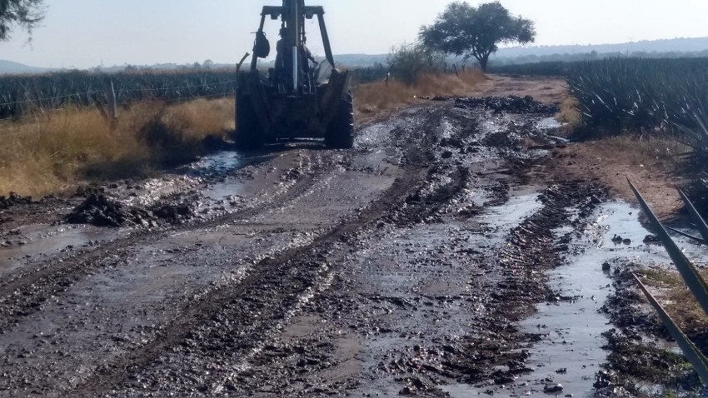
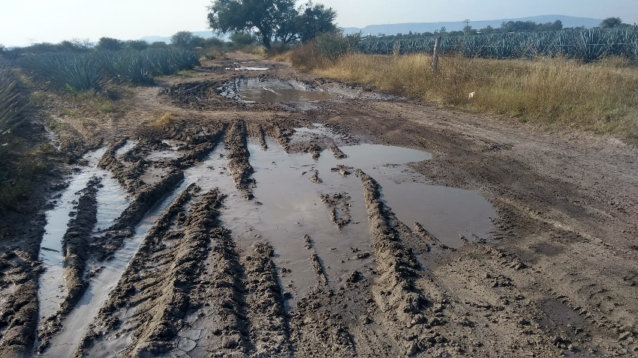
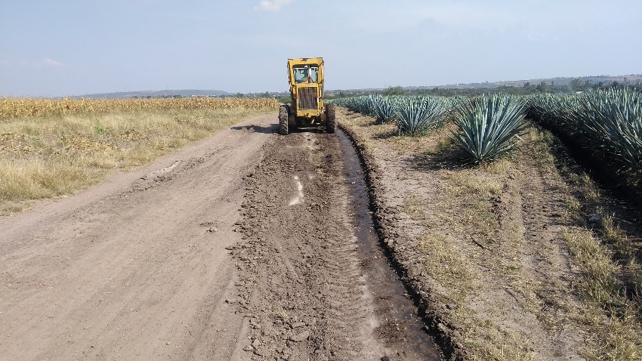
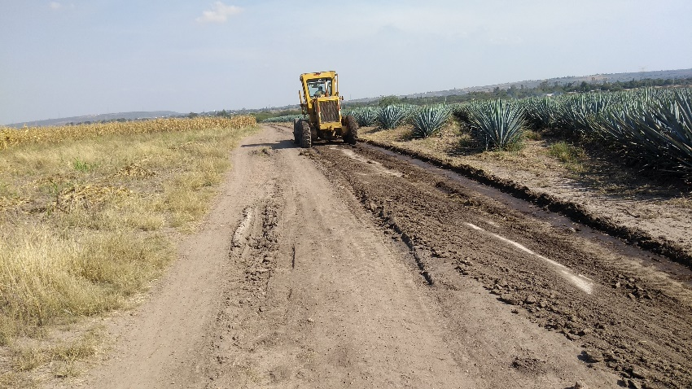
REPORTE MES DE NOVIEMBRE
MAQUINARIA
RENIVELACION EN LA COMUNIDAD LAS TORTUGAS AL MOGOTE
FECHA INICIO
CONCEPTO
UNIDAD
CANTIDAD
FECHA TERMINO
27/11/2019
CAMINO
M2
10,800
29/11/2019

